Slide 1
Оценка трудоемкости алгоритма на основе эмпирического анализа
Васильев Василий
СПбГУ, 21.12.2019
1

Slide 2
План
Постановка задачи
Исследование
Выводы
2

Slide 3
Постановка задачи
N

Slide 4
Постановка задачи
Цель
Требуется оценить алгоритм
Средняя оценка не всегда практически значима
Как оценить алгоритм на конкретных данных?
3

Slide 5
Постановка задачи
Средства
Рассмотрение функции трудоемкости как дискретной ограниченной случайной величины
Аппроксимация неизвестного дискретного распределения значений трудоемкости непрерывным распределением с ограниченной вариацией
Петрушин В. Н., Ульянов М. В., Кривенцов А. С. Доверительная трудоемкость – новая оценка качества алгоритмов
4

Slide 6
Исследование
N

Slide 7
Исследование
Первый этап
Подсчет основных операций алгоритма
Задача: определение размера выборки для второго этапа
Рассмотрение и подтверждение/опровержение гипотезы о распределении трудоемкости
5

Slide 8
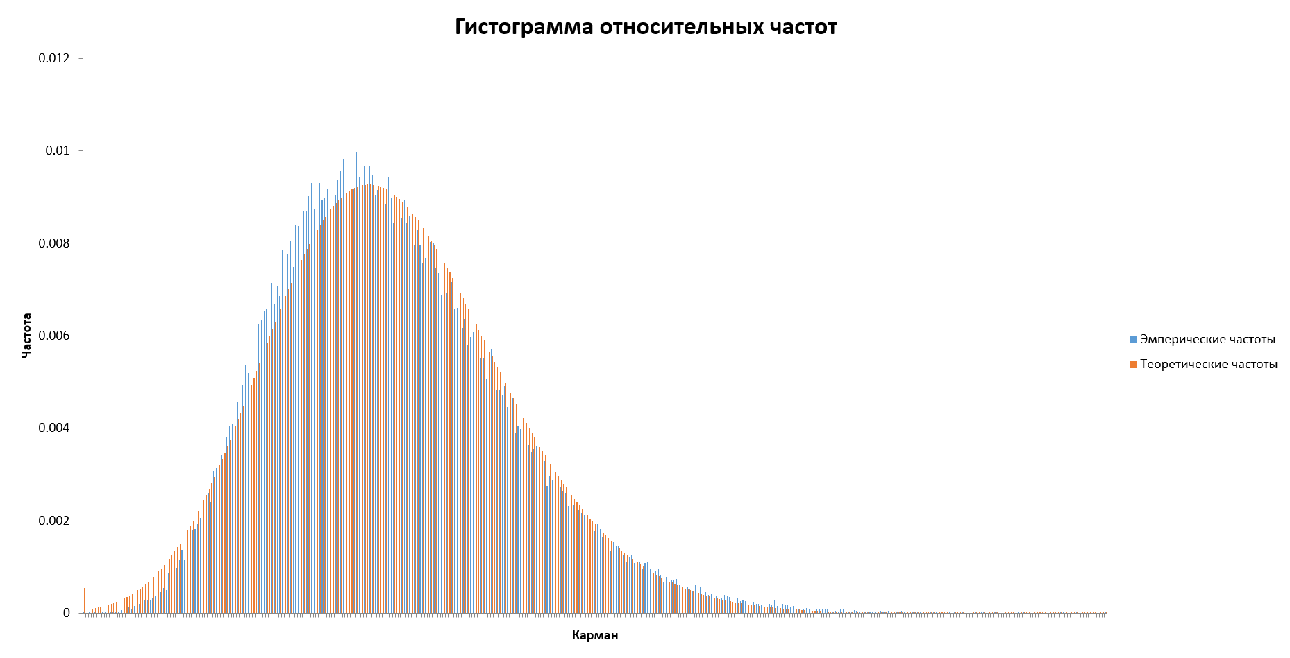
Исследование
Первый этап
Алгоритм Паллоттино
Входные данные: полные графы с неравенством треугольника
6

Slide 9
Исследование
Второй этап
Извлечение выборок необходимого размера
Построение уравнения регрессии дисперсии
Расчет параметров бета-распределения
Расчет доверительной функции трудоемкости
𝑥_{𝛾}(𝑛) = 𝐵⁻¹(𝛾, 𝛼(𝑛), 𝛽(𝑛))
𝑓_{𝛾}(𝑛) = 𝑓∨(𝑛) + 𝑥_{𝛾}(𝑛)(𝑓∧(𝑛) − 𝑓∨(𝑛))
7

Slide 10
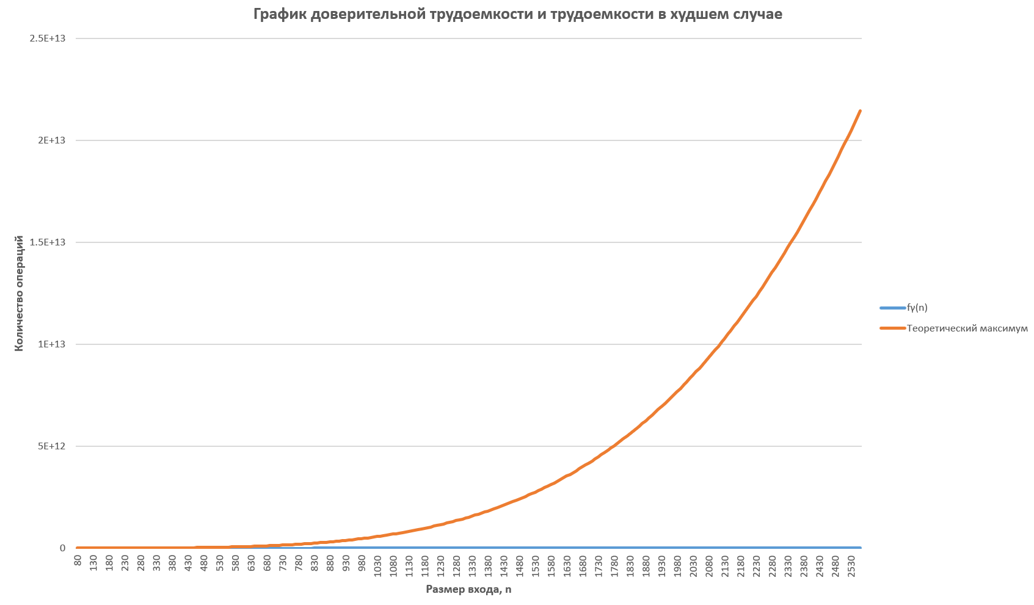
Исследование
Второй этап
Теоретическая трудоемкость: 𝑂(𝑛) = 𝑛⁴
Доверительная трудоемкость: 𝑂(𝑛) = 𝑛³
8

Slide 11
Выводы
N

Slide 12
Выводы
Ключевые моменты
Теоретическая оценка завышена
В 95% случаев трудоемкость алгоритма не будет превышать значение доверительной трудоемкости
9

Slide 13
Выводы
Дальнейшие планы
Использование реальных географических графов
Исследование ближайших алгоритмов-конкурентов
Решение проблемы для функций трудоемкости от нескольких параметров
10

Slide 14
Спасибо!
Вопросы?
11

Slide 15
Header
Slide title
Bullet point 1
Bullet point 2
Bullet point 3
N

Slide 16
Section Divider
N

Slide 17
Section Divider
N

